Slide 1
Ai nhanh? Ai đúng?
- Nguyễn Khuyến (1835 – 1909)
- Nguyễn Khuyến (1839 – 1919)
- Là người thông minh, học giỏi, đỗ đầu ba kỳ thi “Hoa, Hội, Đình” (Tam Nguyên Yên Đổ)
- Là người thông minh, học giỏi, đỗ đầu ba kỳ thi “Hương, Hội, Đình” (Tam Nguyên Yên Đổ)
- Dương Khuê – Nguyễn Khuyến là đôi bạn tri kỉ trong văn học trung đại Việt Nam
- Dương Khuê – Nguyễn Khuyến là đôi bạn tri kỉ trong văn học hiện đại Việt Nam
- Bài thơ Khóc Dương Khuê được viết bằng thể thơ Song thất lục bát
- Bài thơ Khóc Dương Khuê được viết bằng thể thơ Thất ngôn bát cú
Notes:
GV yêu cầu HS khoanh vào đáp án đúng
Giáo án của Thảo Nguyên 0979818956

Slide 2
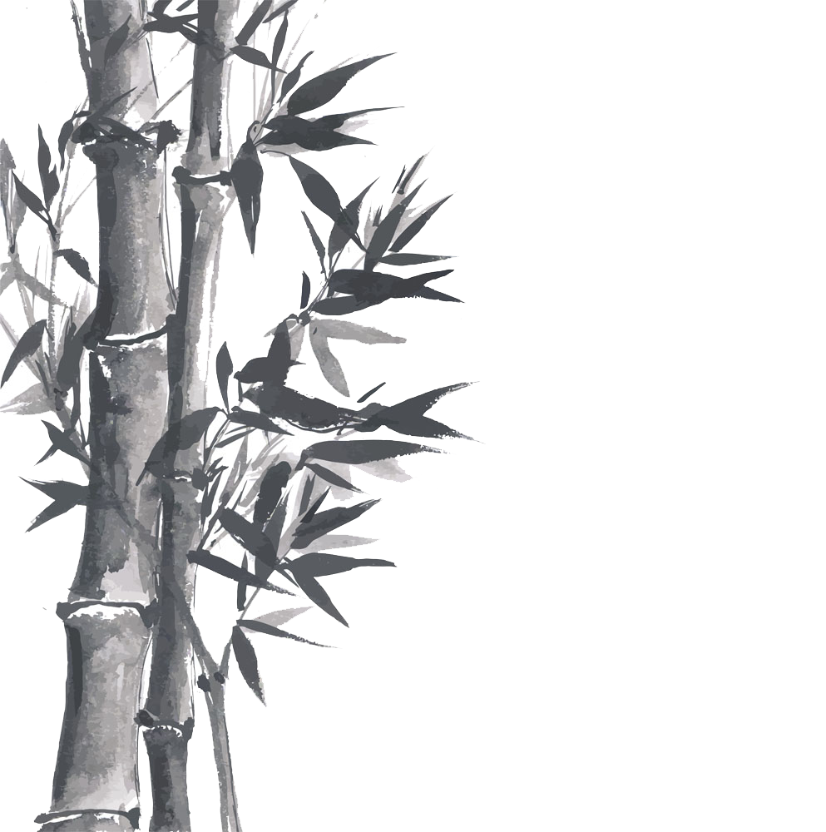
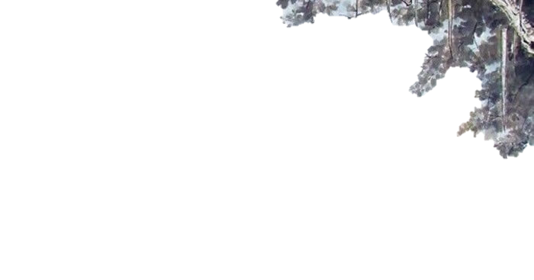
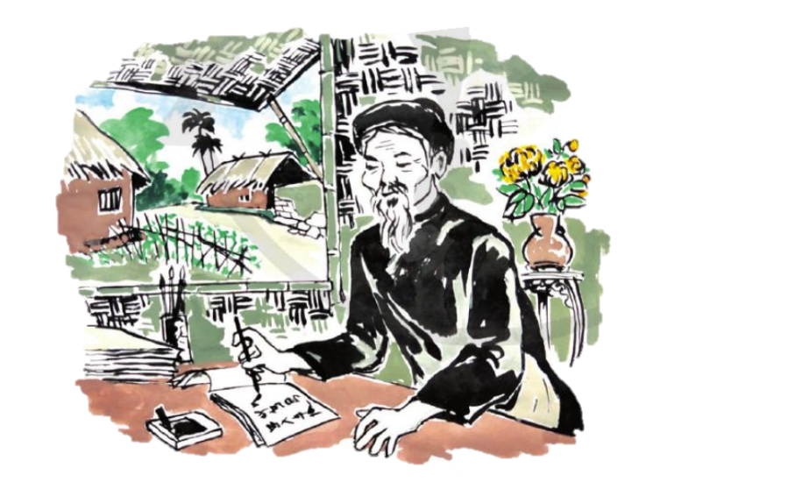

Bài 10. Nghị luận văn học
Văn bản
Phân tích bài Khóc Dương Khuê
Hoàng Hữu Yên
Notes:
Giáo án của Thảo Nguyên 0979818956

Slide 3
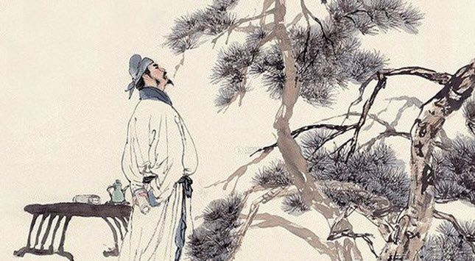

I.
Đọc – tìm hiểu chung
Notes:
Giáo án của Thảo Nguyên 0979818956

Slide 4

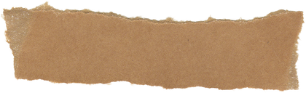
1. Đọc, chú thích
a. Đọc
- HS đọc nối tiếp văn bản
Notes:
Giáo án của Thảo Nguyên 0979818956

Slide 5
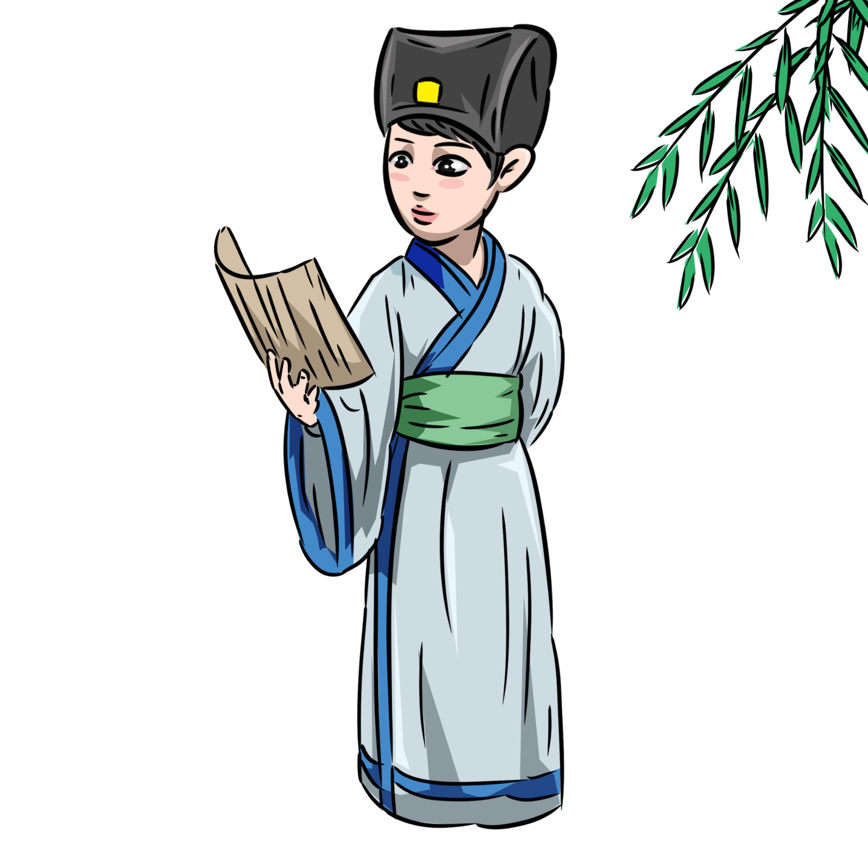
1. Đọc, chú thích
b. Chú thích
- Bạch diện thư sinh: chỉ người học trò còn trẻ, chưa đủ kinh nghiệm
- Thượng quan hưu trí: quan lớn về hưu
- Điếu: phúng, viếng
Notes:
Giáo án của Thảo Nguyên 0979818956

Slide 6
2. Tìm hiểu chung
a. Tác giả
- Hoàng Hữu Yên (1927 – 2011)
- Quê: Nghệ An
- Ông tốt nghiệp Đại học Sư phạm Văn khoa Hà Nội khoá I (1953-1956), nguyên Phó Chủ nhiệm Khoa Văn học, trường đại học Tổng hợp Hà Nội.
b. Tác phẩm
- Xuất xứ: In trong Giảng văn văn học Việt Nam hiện đại, NXB Đại học Giáo dục, 2001.
- Thể loại: nghị luận văn học.
- PTBĐ chính: nghị luận.
Notes:
Giáo án của Thảo Nguyên 0979818956

Slide 7
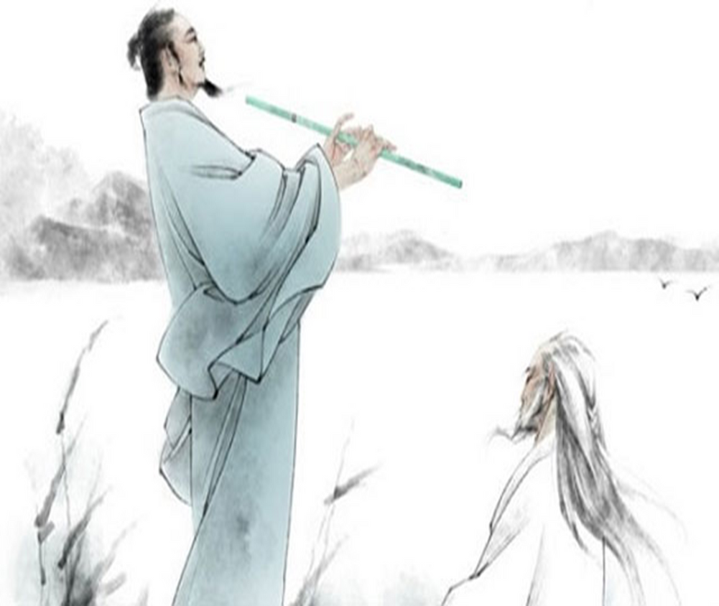
II.
TÌM HIỂU CHI TIẾT
Notes:
Giáo án của Thảo Nguyên 0979818956

Slide 8
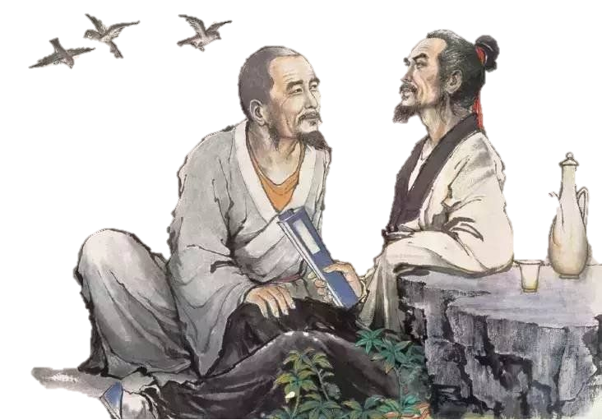
1.
Mục đích, bố cục của văn bản
Notes:
Giáo án của Thảo Nguyên 0979818956

Slide 9
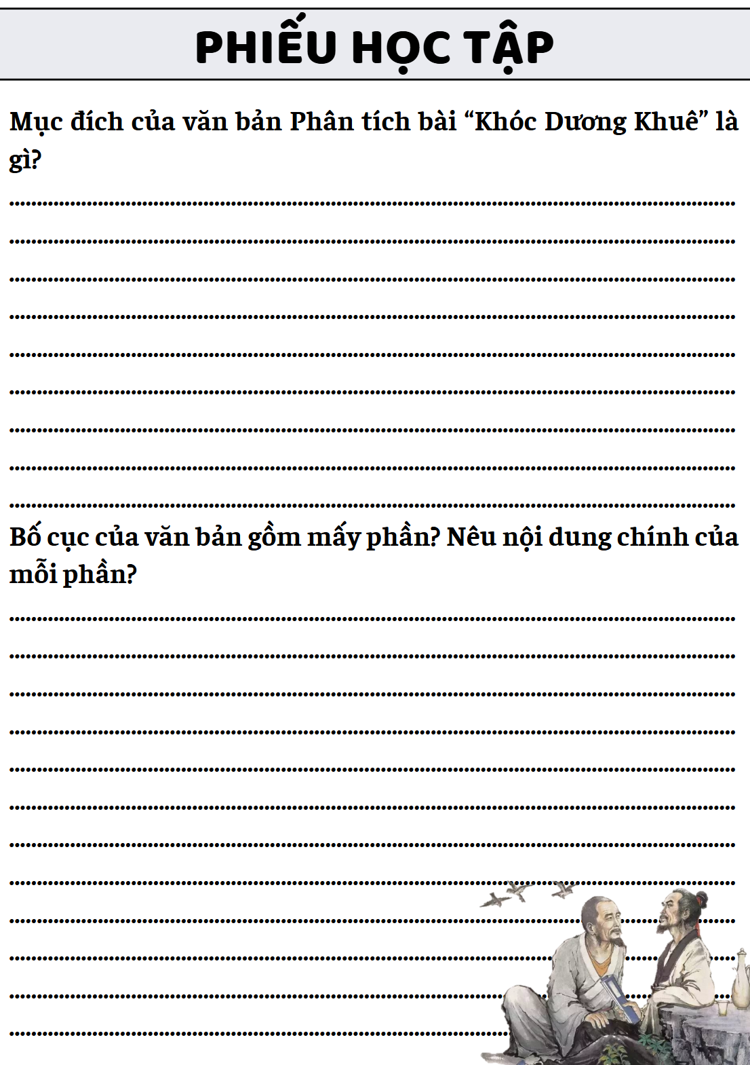
Cặp đôi chia sẻ
Notes:
Giáo án của Thảo Nguyên 0979818956

Slide 10
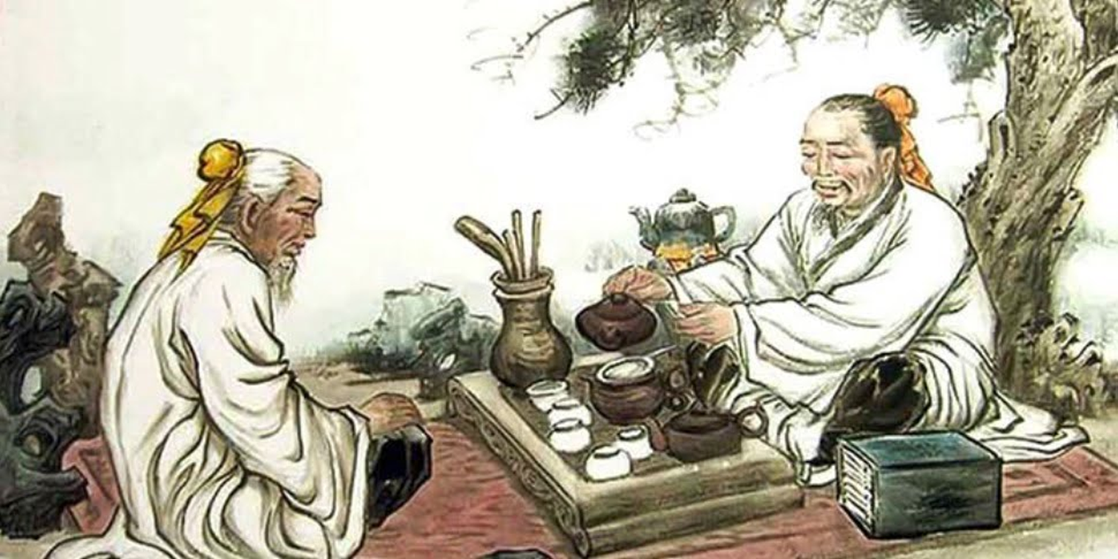
a. Mục đích
Chỉ ra cái hay, cái đẹp về nội dung và nghệ thuật của bài thơ “Khóc Dương Khuê” ( Bài thơ là một tuyệt tác viết về tình bạn vĩnh cửu trong nền văn học nước nhà).
Notes:
Mục đích của bài phân tích tác phẩm văn học nói chung là chỉ ra cái hay, cái đẹp về nội dung và nghệ thuật của tác phẩm/ bài thơ một cách thuyết phục bằng những lí lẽ và bằng chứng dẫn ra từ văn bản – tác phẩm được phân tích.

Slide 11

b. Bố cục
Bố cục văn bản | Nội dung
Phần 1: Nêu vấn đề | Nguyễn Khuyến và Dương Khuê có một tình bạn đẹp - “Tình bạn lấp lánh bất chấp sự thay đổi của thời thế và cảnh ngộ riêng”.
Phần 2: Triển khai và làm sáng tỏ vấn đề | Tập trung phân tích, làm rõ tình bạn đẹp ấy
Phần 3: Kết luận vấn đề | Khẳng định lại giá trị của bài thơ - “Với tài năng và tấm lòng, nhà thơ dân tộc Nguyễn Khuyến đã để lại kiệt tác Khóc Dương Khuê, một viên ngọc quý về tình bạn lung linh trong vườn hoa văn học nước nhà”.
Notes:
Giáo án của Thảo Nguyên 0979818956

Slide 12

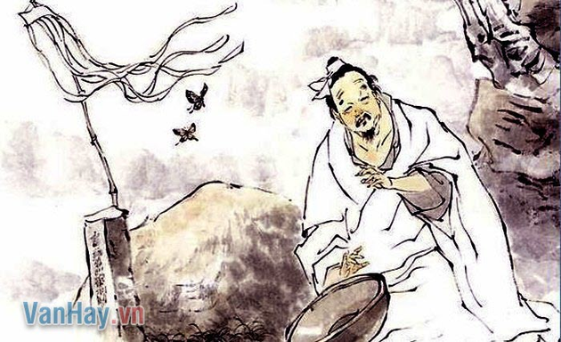
2.
Hệ thống luận đề,
luận điểm, lí lẽ, bằng chứng
Notes:
Giáo án của Thảo Nguyên 0979818956

Slide 13
Luận đề: Bài thơ Khóc Dương Khuê của Nguyễn Khuyến là một trong những bài thơ viết về tình bạn “lấp lánh bất chấp sự thay đổi của thời thế và cảnh ngộ riêng”.
Luận điểm | Lí lẽ và bằng chứng
1. Tin đến đột ngột | Nỗi đau mất bạn dồn vào câu thơ đầu tiên, thể hiện tâm trạng mất mát, không gian nhuốm màu tang lễ.
2. Sự hồi tưởng về những kỉ niệm thời xuân xanh, chưa thành đạt. | Nguyễn Khuyến hồi tưởng lại một thời xuân xanh, khi còn trẻ cùng nhau dùi mài kinh sử, khi xế bóng cùng là thượng quan trí sĩ.
3. Ấn tượng mới trong lần gặp cuối cùng, lúc cả hai đã mãn chiều xế bóng | Cuộc gặp cuối cùng mừng mừng tủi tủi vì cả hai đều vượt qua thử thách và tuổi tác đã xế bóng.
4. Nỗi đau khôn tả lúc bạn dứt áo “ra đi” | Nỗi đau mất bạn xảy ra dưới nhiều cung bậc: lúc bột phát, khi ngậm ngùi tiếc nuối, lúc lại lắng đọng thấm sâu, chi phối tuổi già.
Notes:
Chỉ ra luận đề và các luận điểm chính trong văn bản. Theo em, các luận điểm trong văn bản có làm sáng tỏ được luận đề không? Vì sao?
Các luận điểm ấy đã làm sáng tỏ được luận đề của bài viết, vì đều tập trung làm rõ: Bài thơ viết về tình bạn thủy chung, tri kỉ, nặng nghĩa nặng tình của hai người bạn – một tình bạn chân thực, cảm động.

Slide 14
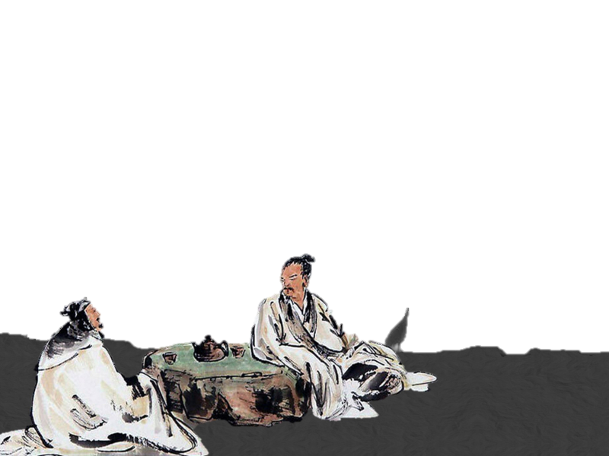
Trình bày 1 phút
Tác giả đã phân tích bài thơ theo cách nào? Cách phân tích ấy có tác dụng gì trong việc làm rõ nội dung chính của bài thơ?
Notes:
Giáo án của Thảo Nguyên 0979818956

Slide 15
* Cách phân tích của tác giả: lần lượt theo từng đoạn (mạch cảm xúc) của bài thơ.
Tin đến đột ngột
Sự hồi tưởng về những kỉ niệm thời xuân xanh, chưa thành đạt.
Ấn tượng mới trong lần gặp cuối cùng, lúc cả hai đã mãn chiều xế bóng
Nỗi đau khôn tả lúc bạn dứt áo “ra đi”
→ Giúp người viết làm sáng tỏ tình cảm của tác giả bài thơ thông qua các kỉ niệm, hồi ức và nỗi đau khi bạn mất
→ Người đọc dễ theo dõi nội dung bài thơ.
Notes:
Giáo án của Thảo Nguyên 0979818956

Slide 16

3.
Cách trình bày vấn đề
trong văn bản
Notes:
Dẫn ra một số bằng chứng cho thấy tác giả đã sử dụng cách trình bày kết hợp nêu vấn đề khách quan và phát biểu ý kiến chủ quan.

Slide 17
Vấn đề khách quan | Ý kiến chủ quan
Các câu thơ, câu văn được dẫn ra trong bài: Hai dòng mở đầu: “Bác Dương thôi đã thôi rồi, Nước mây man mác ngậm ngùi lòng ta”. | - Nêu lên suy nghĩ, tình cảm, cảm xúc của tác giả + Tiếc thay đó lại là sự thật nghiệt ngã. + Kì tái ngộ quý hóa biết dường nào! + Đúng là nỗi mừng biết lấy chi cân? + Từ đây, giọng thơ chuyển sang âm điệu bi ai, nuối tiếc, day dứt, băn khoăn…
Notes:
GV, HS có thể lấy ví dụ khác

Slide 18
→ Tác giả đã sử dụng song song, kết hợp khéo léo hai cách trình bày: khách quan và chủ quan.
Notes:
Giáo án của Thảo Nguyên 0979818956

Slide 19
III. TỔNG KẾT
Notes:
Giáo án của Thảo Nguyên 0979818956

Slide 20
1. Nghệ thuật
2. Nội dung
- Cách nêu ý kiến rõ ràng, lí lẽ xác đáng.
- Bằng chứng được lựa chọn phù hợp và phân tích cụ thể, có những bình luận độc đáo, sâu sắc.
Sử dụng những hình ảnh sáng tạo, giọng văn biểu cảm
Văn bản làm nổi bật được nội dung và nghệ thuật độc đáo của bài thơ Khóc Dương Khuê (Nguyễn Khuyến).
Notes:
Giáo án của Thảo Nguyên 0979818956

Slide 21
3. Kiến thức cốt lõi cần nhớ để vận dụng vào việc đọc- hiểu văn bản nghị luận
- Xác định luận đề (vấn để nghị luận) cần dựa vào nhan đề văn bản.
- Xác định luận điểm cần dựa vào bố cục hoặc ý chính của từng phần.
- Tác dụng của li lẽ và bằng chứng làm rõ cho luận điểm.
- Từ thái độ, giọng điệu nhận ra mục đích nghị luận.
- Từ những yếu tố nghệ thuật nhận ra cách thuyết phục của người viết.
Notes:
Giáo án của Thảo Nguyên 0979818956

Slide 22
Chia sẻ cùng tôi!
Từ văn bản trên, em rút ra được kinh nghiệm nào về cách thức phân tích một bài thơ?
Notes:
HS trả lời theo suy nghĩ, cảm nhận cá nhân.
Ví dụ: cần chú ý hình thức và bối cảnh ra đời bài thơ

